Slide 1
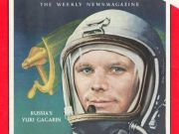
Первый космонавт – Ю. А. Гагарин

Slide 2
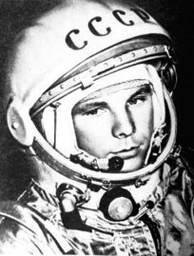
12 апреля 1961 г. планету потрясла неожиданная весть: Человек в космосе! Русский, советский! Многовековая мечта людей о полете к звездам сбылась.

Slide 3
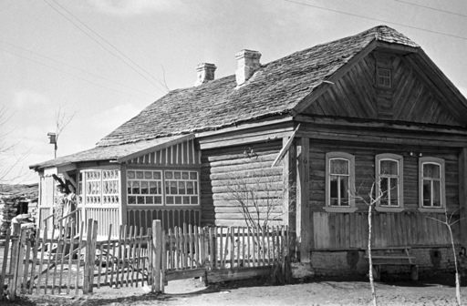
Первый космонавт планеты родился 9 марта 1934 года в городе Гжатск (ныне Гагарин) Гжатского (ныне Гагаринского) района Смоленской области в семье колхозника.
"Семья, в которой я родился, - писал позднее Юрий Алексеевич, - самая обыкновенная; она ничем не отличается от миллионов трудовых семей нашей Родины".

Slide 4
Первые годы своей жизни Юрий провел в деревне Клушино, где жили его родители: отец - Алексей Иванович, и мать Анна Тимофеевна. В младые годы был самым обыкновенным ребенком, ничем не отличавшимся от своих сверстников: по мере своих сил помогал родителям, был непременным участником всех детских деревенских забав, иногда шалил.

Slide 5
1 сентября 1941 года Юра Гагарин пошел учиться в школу, но учёба была недолгой: уже 12 октября село Клушино заняли немецкие войска.

Slide 6
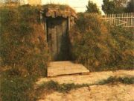
Дом Гагариных немцы вскоре определили под мастерские, и хозяевам пришлось жить в землянке.

Slide 7
Незадолго до освобождения безымянный летчик повторил над селом подвиг Николая Гастелло, направив свой подбитый самолет на скопление немецкой боевой техники. Все это, возможно, как-то повлияло на Юрия Гагарина, решившего впоследствии стать летчиком.

Slide 8
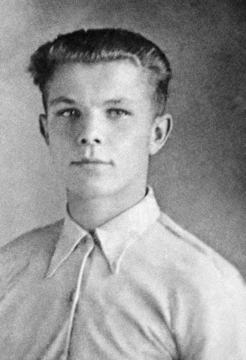
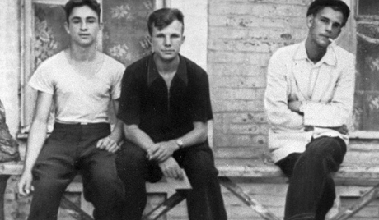
В мае 1949 года Юрий окончил шестой класс Гжатской неполной средней школы, а 30 сентября того же года поступил в Люберецкое ремесленное училище в г. Люберцы (Московская область) по специальности формовщика-летейщика (с отличием); 1951 г. - школа рабочей молодежи в г. Люберцы; 1955 г. - Саратовский индустриальный техникум (с отличием).

Slide 9
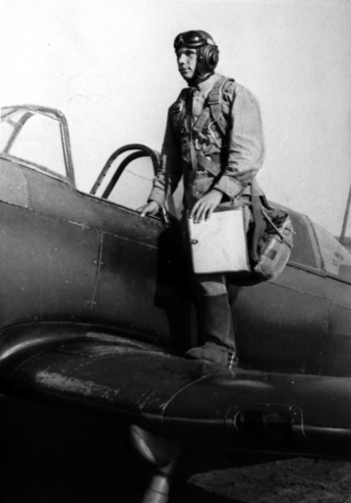
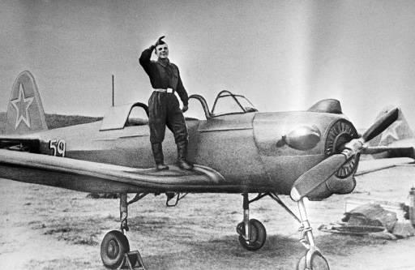
1955 г. - Саратовский аэроклуб; 1957 г. - Первое Чкаловское военное авиационное училище летчиков имени К.Е.Ворошилова в городе Оренбурге (по первому разряду).

Slide 10
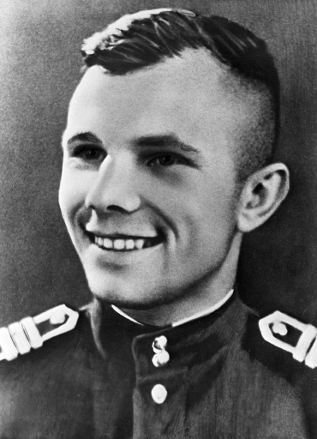
В конце 1957 года Гагарин прибыл к месту своего назначения - истребительный авиационный полк Северного флота. Потекли армейские будни: полеты в условиях полярного дня и полярной ночи, боевая и политическая подготовка. Летать Гагарин любил, летал с удовольствием и, вероятно, так бы и продолжалось еще много лет, если бы не начавшийся среди молодых летчиков-истребителей набор для переучивания на новую технику. Тогда еще никто открыто не говорил о полетах в космос, поэтому космические корабли именовали "новой техникой".

Slide 11
9 декабря 1959 года Гагарин написал заявление с просьбой зачислить его в группу кандидатов в космонавты. Уже через неделю его вызвали в Москву для прохождения всестороннего медицинского обследования в Центральном научно-исследовательском авиационном госпитале. В начале следующего года последовала еще одна специальная медкомиссия, которая признала старшего лейтенанта Гагарина годным для космических полетов. 3 марта 1960 года приказом Главнокомандующего ВВС К.А.Вершинина зачислен в группу кандидатов в космонавты, а с 11 марта приступил к тренировкам.

Slide 12
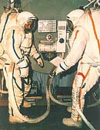
Их было 20 молодых летчиков, которым предстояло готовиться к первому полету в космос. Гагарин был одним из них. Когда началась подготовка, никто не мог даже предположить, кому из них предстоит открыть дорогу к звездам. Это потом, когда полет стал реальностью, когда более или менее стали ясны сроки этого полета, выделилась группа из шести человек, которых стали готовить по иной, чем остальных, программе.

Slide 13
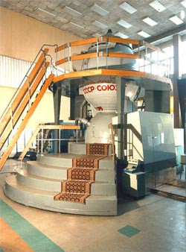
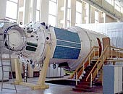
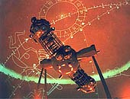
Гагарину и его товарищам пришлось пройти путь длинною в год, наполненный нескончаемыми тренировками в сурдо- и барокамерах, на центрифугах, на других тренажерах. Эксперимент шел за экспериментом, парашютные прыжки сменялись полетами на истребителях, на учебно-тренировочных самолетах, на летающей лаборатории, в которую был переоборудован Ту-104.

Slide 14
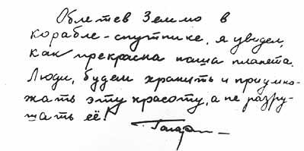
Старт корабля «Восток-1» был произведён в 09:07 12 апреля 1961 года по московскому времени с космодрома Байконур. Выполнив один оборот вокруг Земли в 10:55:34 на 108 минуте, корабль завершил плановый полёт (на одну секунду раньше, чем было запланировано). Позывной Гагарина был «Кедр». Спускаемый аппарат с Гагариным приземлился не в запланированной области в 110 км от Сталинграда, а в Саратовской области, неподалёку от Энгельса.

Slide 15
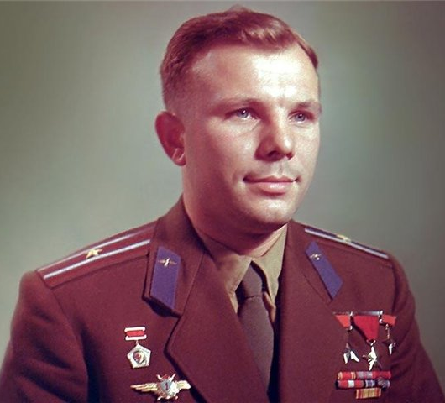
За свой полет Юрий Алексеевич Гагарин был удостоен званий Герой Советского Союза и "Летчик-космонавт СССР", награжден орденом Ленина.

